Slide 1
Vue 강의자료
v-on

Slide 2
v-on
v-on은 이벤트 리스너의 역할
(event listener)

Slide 3
v-on
이벤트 (동작) 를 걸어줄 수 있음

Slide 4
v-on 미사용
Notes:
v-once 디렉티브는 HTML코드로 출력이 된 이후에 어떤 후처리가 있더라도 처음에 출력한 값을 유지시킬 때 사용됩니다.

Slide 5
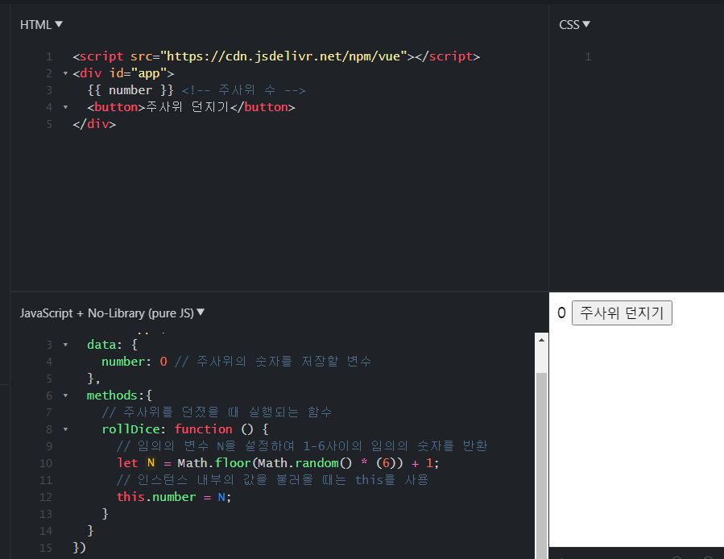

Slide 6
v-on 사용
Notes:
v-once 디렉티브는 HTML코드로 출력이 된 이후에 어떤 후처리가 있더라도 처음에 출력한 값을 유지시킬 때 사용됩니다.

Slide 7
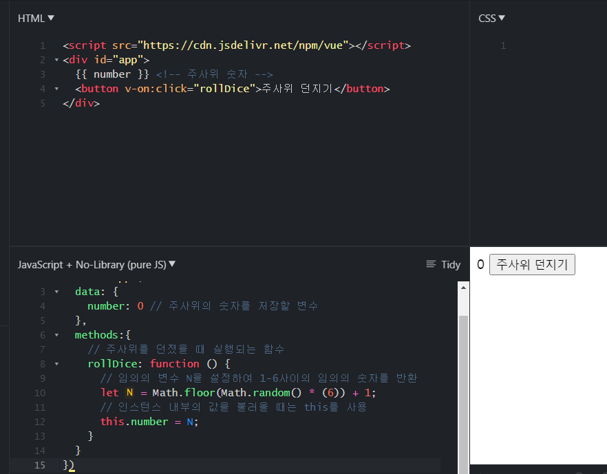
클릭하면 rollDice 함수 실행

Slide 8
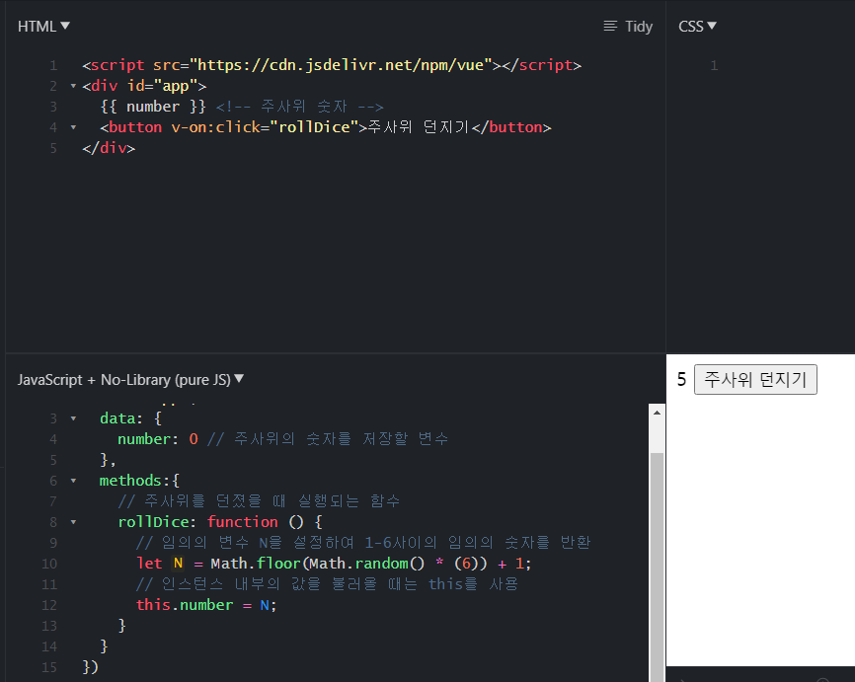

Slide 9
끝

